Slide 1
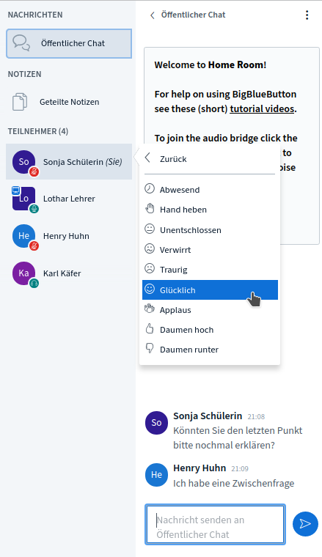
Willkommen im virtuellen Klassenzimmer!
Wichtig ist, dass Du hören kannst, was gesprochen wird. Nimm dir ggf. einen Kopfhörer.
Sprich nur, wenn Du an der Reihe bist, ansonsten: Stelle dein Mikrofon auf stumm.
Benutze die Webcam nur, wenn unbedingt nötig! Hast Du hinter dir aufgeräumt?
Wenn Du Fragen hast, signali-siere das durch deinen Status („Hand heben“) oder stelle deine Frage im Chat.
Betrachte die Präsen- tation am besten im Vollbild.

